Slide 1
思维的转变
高并发是如何处理的
商家研发部
时间：2016年9月

Slide 2
目 录
01
系统结构拆分及演变
02
基础中间件：jsf/jmq/jimdb(cache)
03
常见应用
04
原则与坑

Slide 3
目 录
系统结构拆分及演变
01

Slide 4
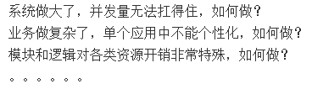
系统结构拆分
系统为什么拆分
处理方式
集群部署：加机器，加实例；
垂直拆分：按业务拆分
水平拆分：子系统拆分，soa服务化
数据拆分：分库分表
负载均衡
系统间通信调用
服务性能：
数据库事务
缓存一致性
拆分后问题
数据拆分
垂直分表：大表拆小表,对列进行拆分
垂直分库：按业务模块拆分数据库
水平分表 ：一表拆分多表
水平分库分表：
Notes:
系统拆分：http://blog.csdn.net/tujiyue/article/details/7222309
https://yq.aliyun.com/articles/2206
数据库拆分：http://mp.weixin.qq.com/s?__biz=MzA5Nzc4OTA1Mw==&mid=2659598135&idx=1&sn=2f1daf51d92b9c5ed06d9422fdd19d49&scene=4

Slide 5
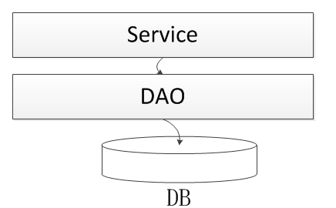
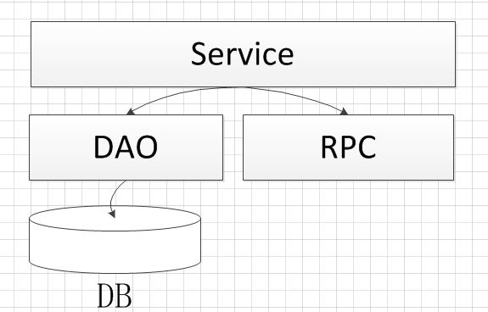
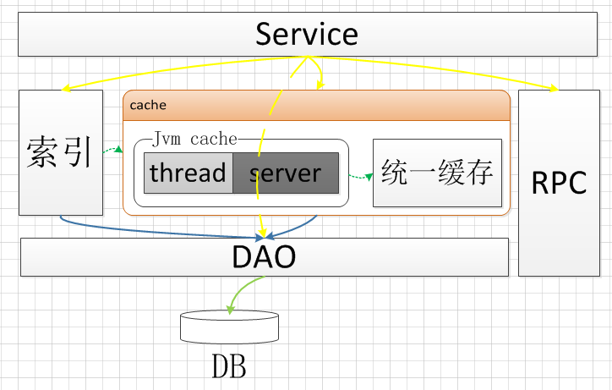
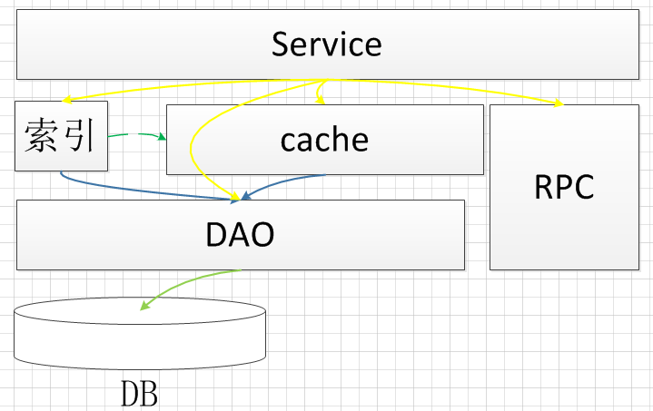
系统结构演变

Slide 6
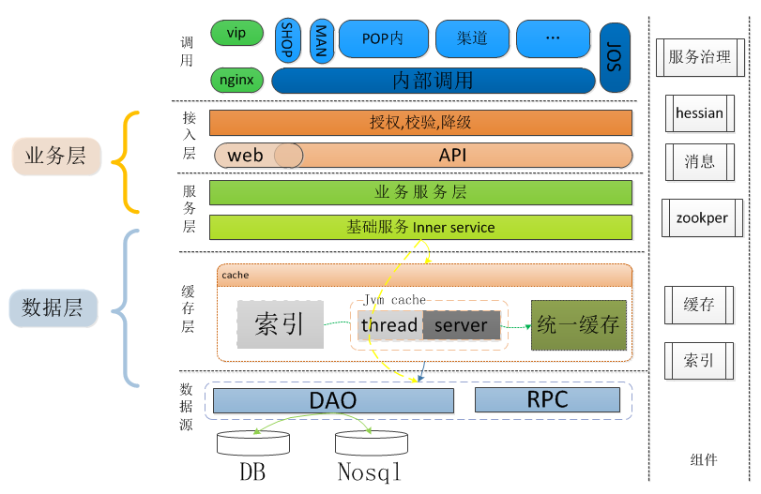
系统结构演变

Slide 7
目 录
基础中间件
02

Slide 8
基础中间件:JSF
JSF介绍
高效RPC调用
高可用的注册中心：
支持多协议调用
多种序列化方式
服务治理
监控：次数及avg
服务接口设计原则
接口参数尽量用简单的类型
传输的数据尽量少：
保证每次RPC调用的原子性：事务过程发起rpc
保证关键接口的幂等性：接口可能重试
制定服务等级协议（SLA）：性能
JSF特性
Notes:
http://jpcloud.jd.com/display/cloud/JSF

Slide 9
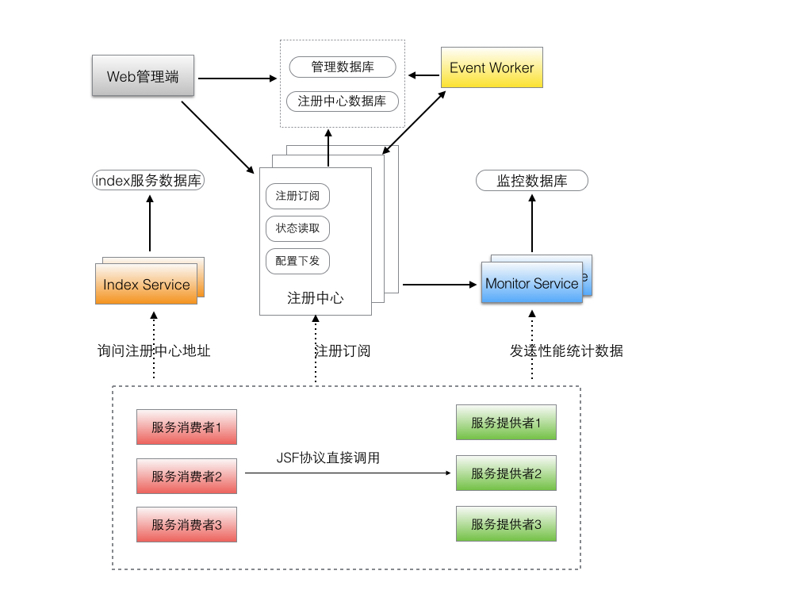
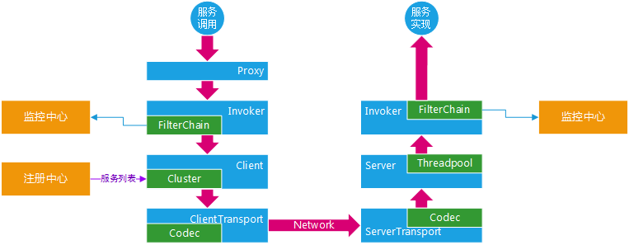
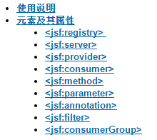
基础中间件:JSF
Notes:
http://jpcloud.jd.com/pages/viewpage.action?pageId=10671127

Slide 10
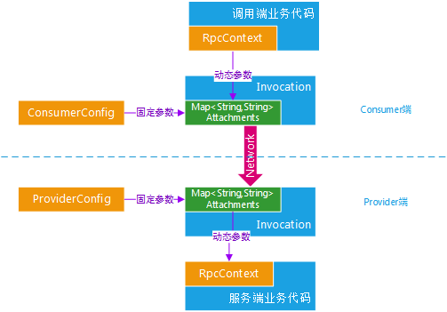
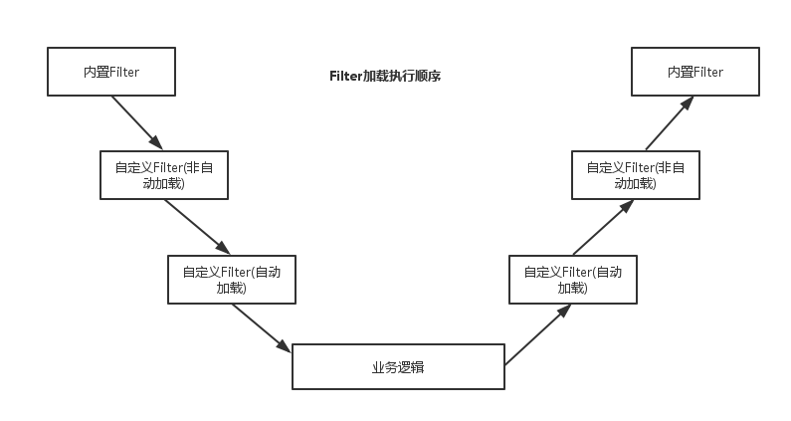
基础中间件:JSF
集群策略
负载均衡
异步调用
异步回调
callback调用
延迟启动
请求上下文
自定义Filter
序列化方式
线程名称和数量
线程池类型
并发控制
Notes:
http://jpcloud.jd.com/pages/viewpage.action?pageId=10671257

Slide 11
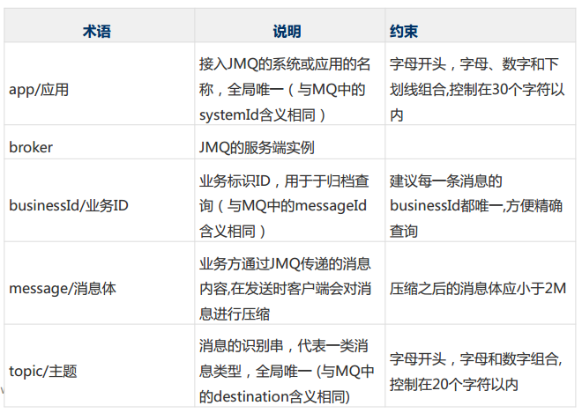
基础中间件:JMQ
JMQ介绍
Notes:
JMQ入门指南:http://jpcloud.jd.com/pages/viewpage.action?pageId=13507007
JMQ使用手册:http://jpcloud.jd.com/pages/viewpage.action?pageId=15358238

Slide 12
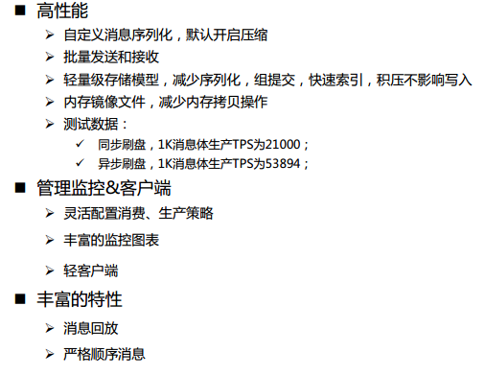
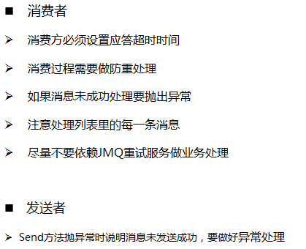
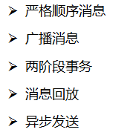
基础中间件:JMQ
JMQ注意事项
JMQ特性

Slide 13
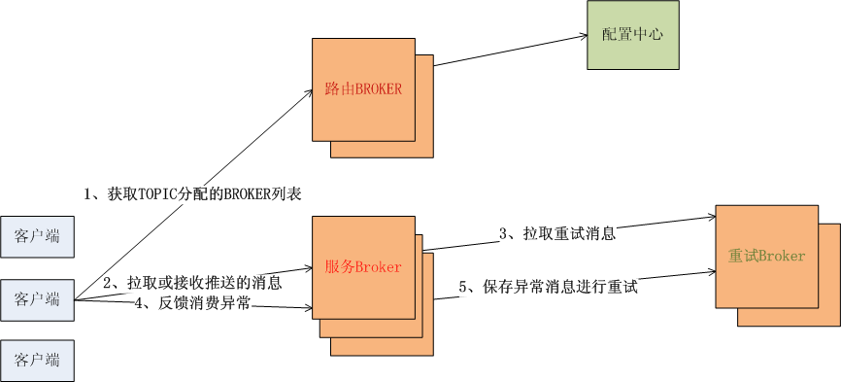
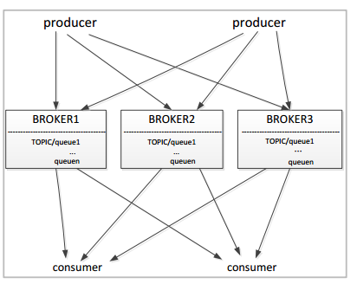
基础中间件:JMQ
Notes:
http://git.jd.com/pop/cache
http://git.jd.com/pop/jautocache
http://git.jd.com/pop/pop-limit/wikis/home

Slide 14
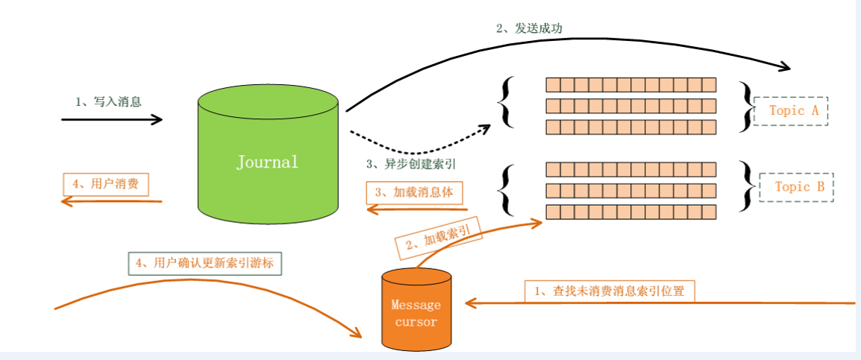
基础中间件:JMQ

Slide 15
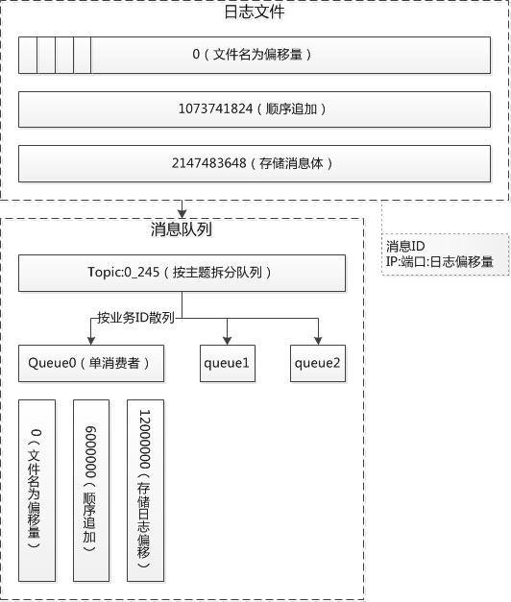
基础中间件:JMQ

Slide 16
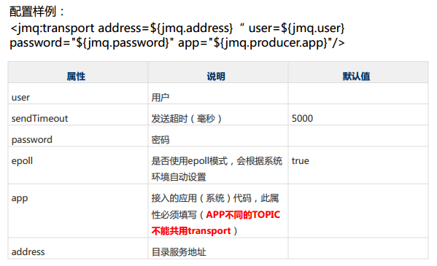
基础中间件:JMQ
JMQ连接通道

Slide 17
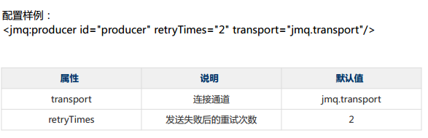

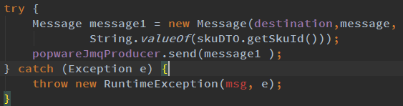
基础中间件:JMQ
JMQ发送端配置

Slide 18
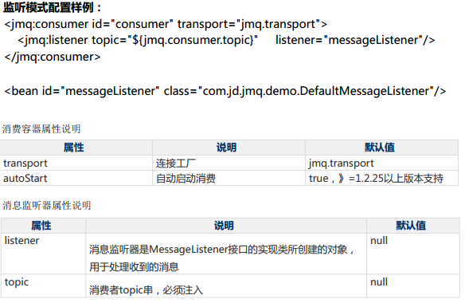
基础中间件:JMQ
JMQ消费配置

Slide 19
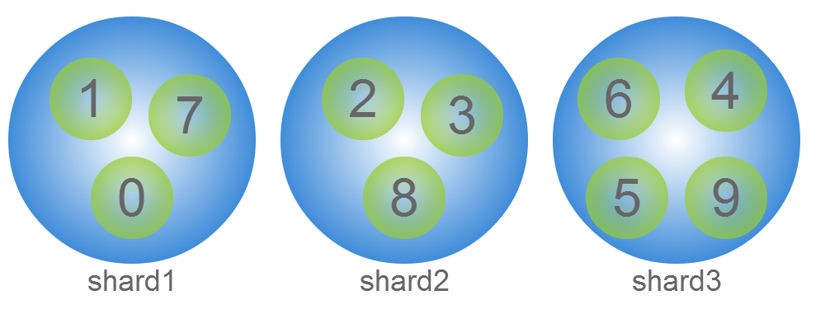
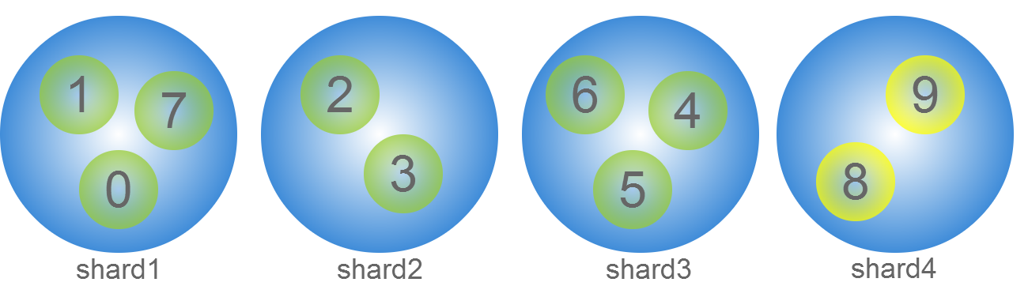
基础中间件:Jimdb
京东缓存云中间件；
基于redis封装
实施平台化的统一管理
自动缩容扩容
自动容灾：
读写分离
支持可客户端

Slide 20
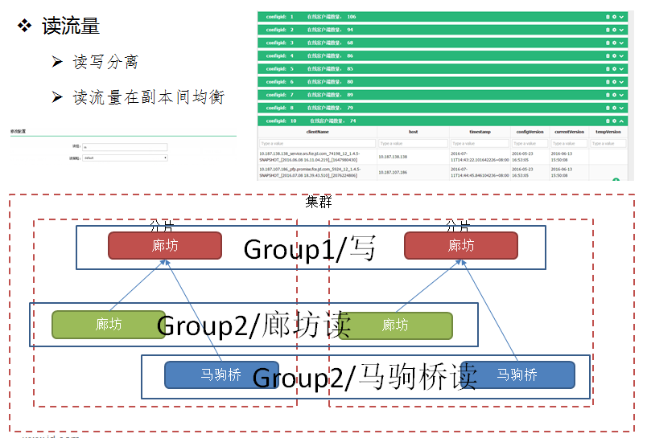
基础中间件:Jimdb
读写分享

Slide 21
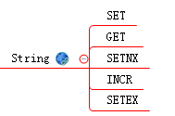
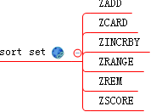
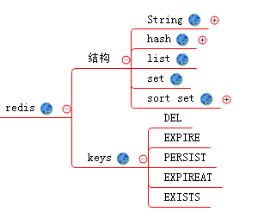
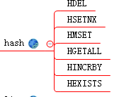
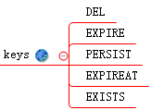
基础中间件:jimdb
Redis API

Slide 22

基础中间件:jimdb
Redis实践：
存储最近中奖信息
使用redis实现分布式并发锁

Slide 23


基础中间件:JIMDB
Cache
客户端/浏览器
cdn
nginx缓存
Jvm cache
统一缓存:redis
读多写少
热数据，冷数据不适合
需要高性能
并发量大
提高系统的吞吐量
减轻db压力
锁、校验等
技术
场景
Notes:
http://jpcloud.jd.com/display/cloud/JSF

Slide 24
目 录
常见应用
03

Slide 25
常见应用：系统间交互
1v1:推：api写调用;
1vN:mq消息;
拉：api读数据
推拉结合：服务者向接收者推送分发消息数据，然后接收者再从服务者获取数据
MQ广播：更新缓存
异步化：不必须流程异步化，mq触发

Slide 26
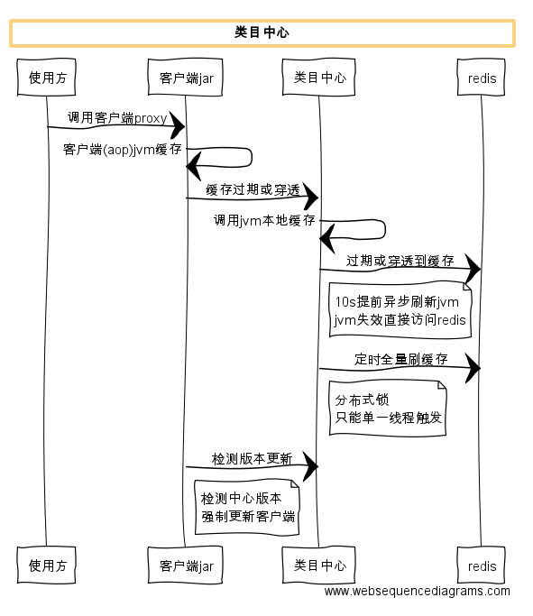
常见应用：cache

Slide 27
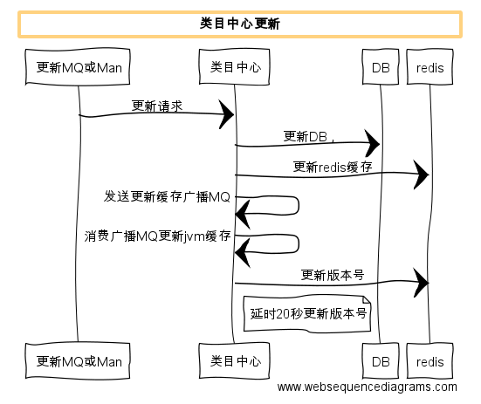
常见应用：cache

Slide 28
常见应用：cache
4.双11侧滑功能，场景：为所有活动页及部分频道页提供侧滑数据接口
1.使用redis缓存：更新删除redis缓存，读取时，缓存为空，读取DB并存放redis
问题：并发高时，集中命中单个redis分片；并存在集中穿透缓存使用DB可能！
2.本地JVM缓存加redis缓存：JVM使用5分种失效；
问题：存在集中穿透缓存使用DB可能！
3.本地JVM缓存加异步补尝刷新：以JVM数据为返回，异步刷新并补尝。
4.Nginx对json增加gzip压缩
缓存思考：
1.三级缓存：JVM内存、本机redis缓存、统一redis缓存
2.缓存穿透：缓存失效、数据不存在！

Slide 29
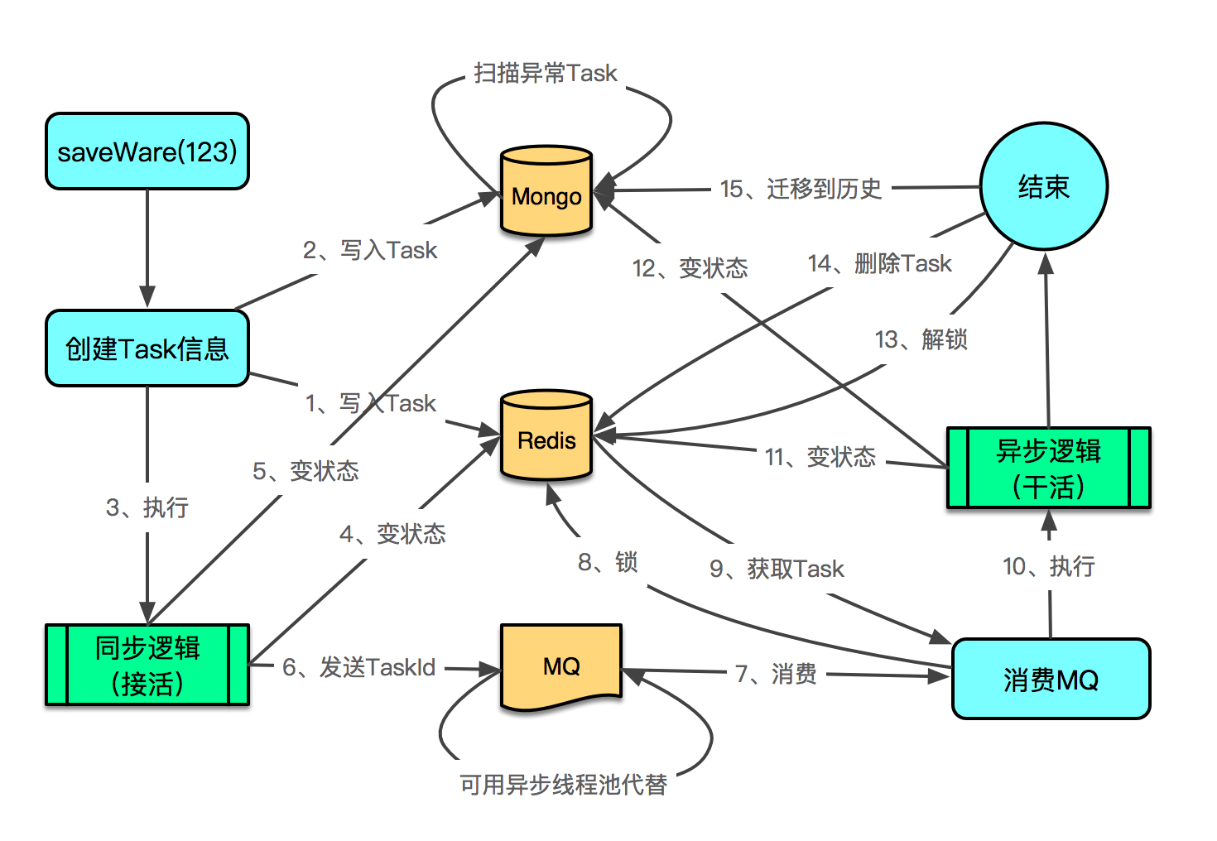
常见应用：异步化
商品中心数据一致性
异步化，数据最终一致
依赖的资源坏掉任意一个不影响系统
任务可追溯，可重放

Slide 30
目 录
原则与坑
04

Slide 31
原则与坑
保护好数据库：尽量不联表查询，最多不要2个表;
服务配置放后：避免服务注册，面应用还没启动完成
Rpc配置文件放前：避免应用已接收请求，依赖还未完成
MQ生产者配置在前，消息者配置放后
简单/灵活：一些重要的功能可形成组件

Slide 32
谢 谢！

